Slide 1


Slide 2
Η ομάδα μας: Hack-DORM
Μαρία-Άννα Σωτηροπούλου (Design)
Ροδούλα Ιατρούδη (Business Plan)
Ολεξΐι Γιάνικ (Development)
Δημήτρης Μαλανδρής (Business Plan)

Slide 3
Intereseeing
Interact with sightseeing

Slide 4
Περιγραφή και Στόχοι
Ενημέρωση για τα δρώμενα
Πλοήγηση
Κοινοποίηση εμπειριών
Στόχοι:
Ενσωμάτωση γενικών και ιστορικών πληροφοριών
Κοινοποίηση τοπικών εκδηλώσεων
Προώθηση επιχειρήσεων
Η ανάδειξη όλων της Περιφέρειας κοινωνικοπολιτισμικά

Slide 5
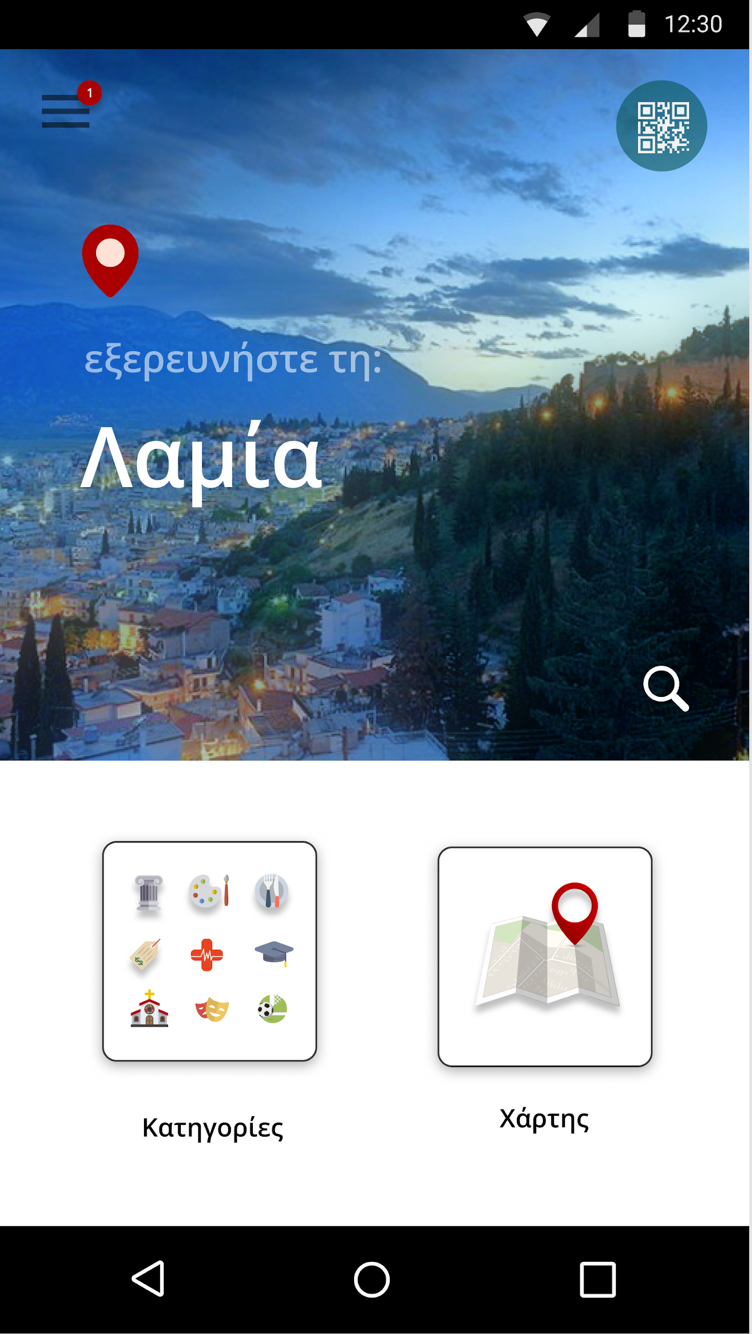
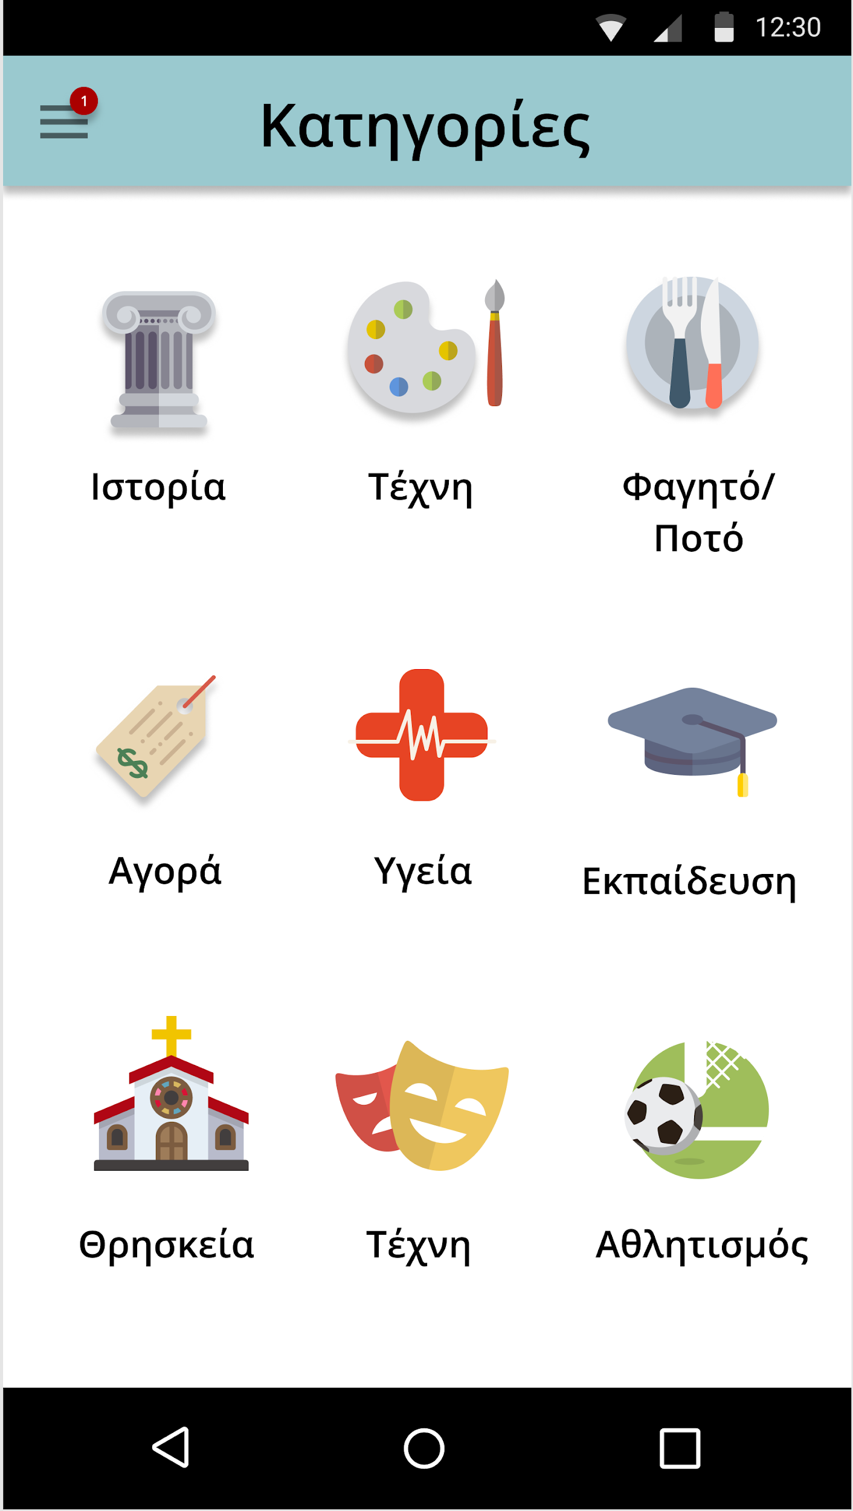
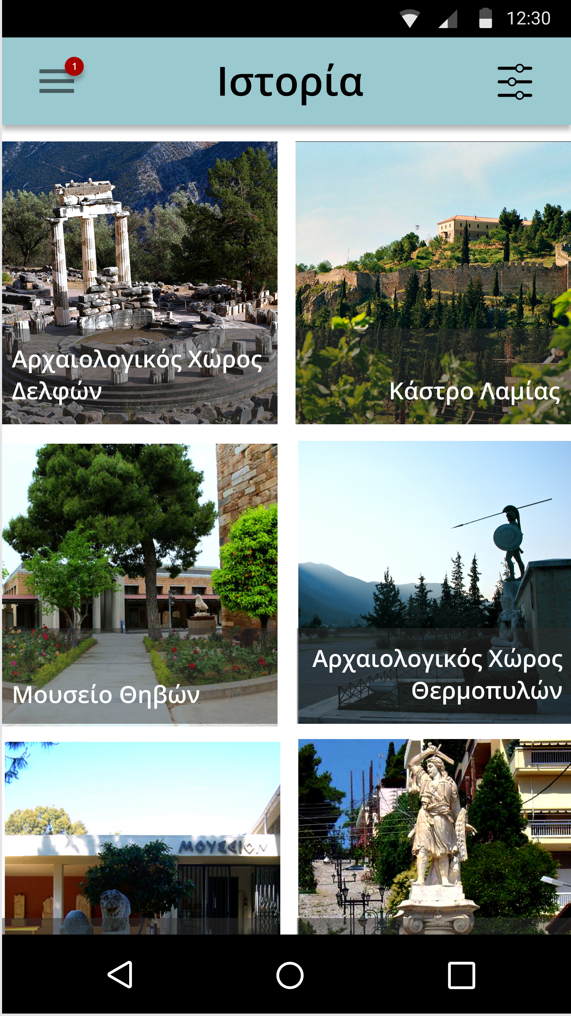
Η Εφαρμογή

Slide 6
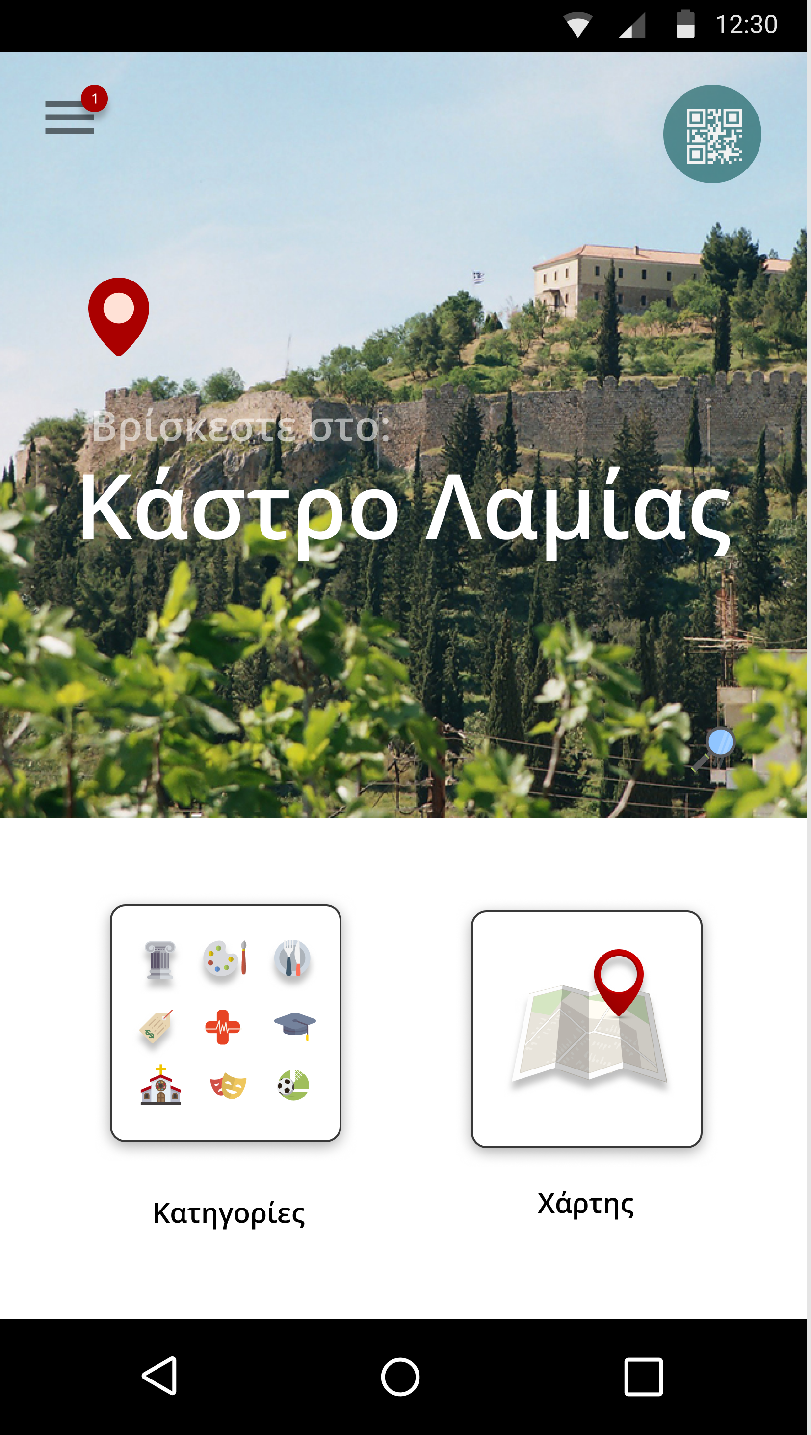
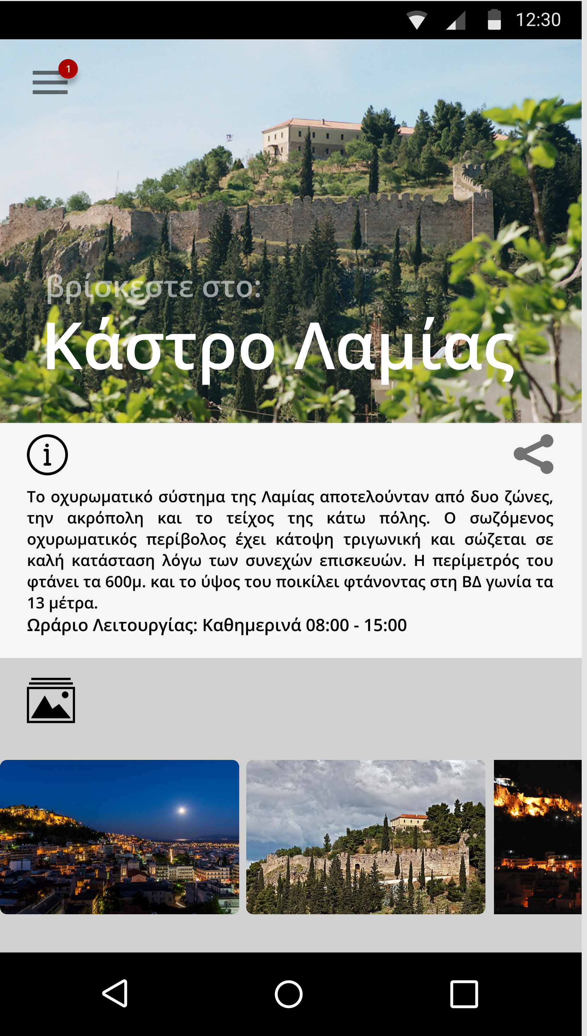
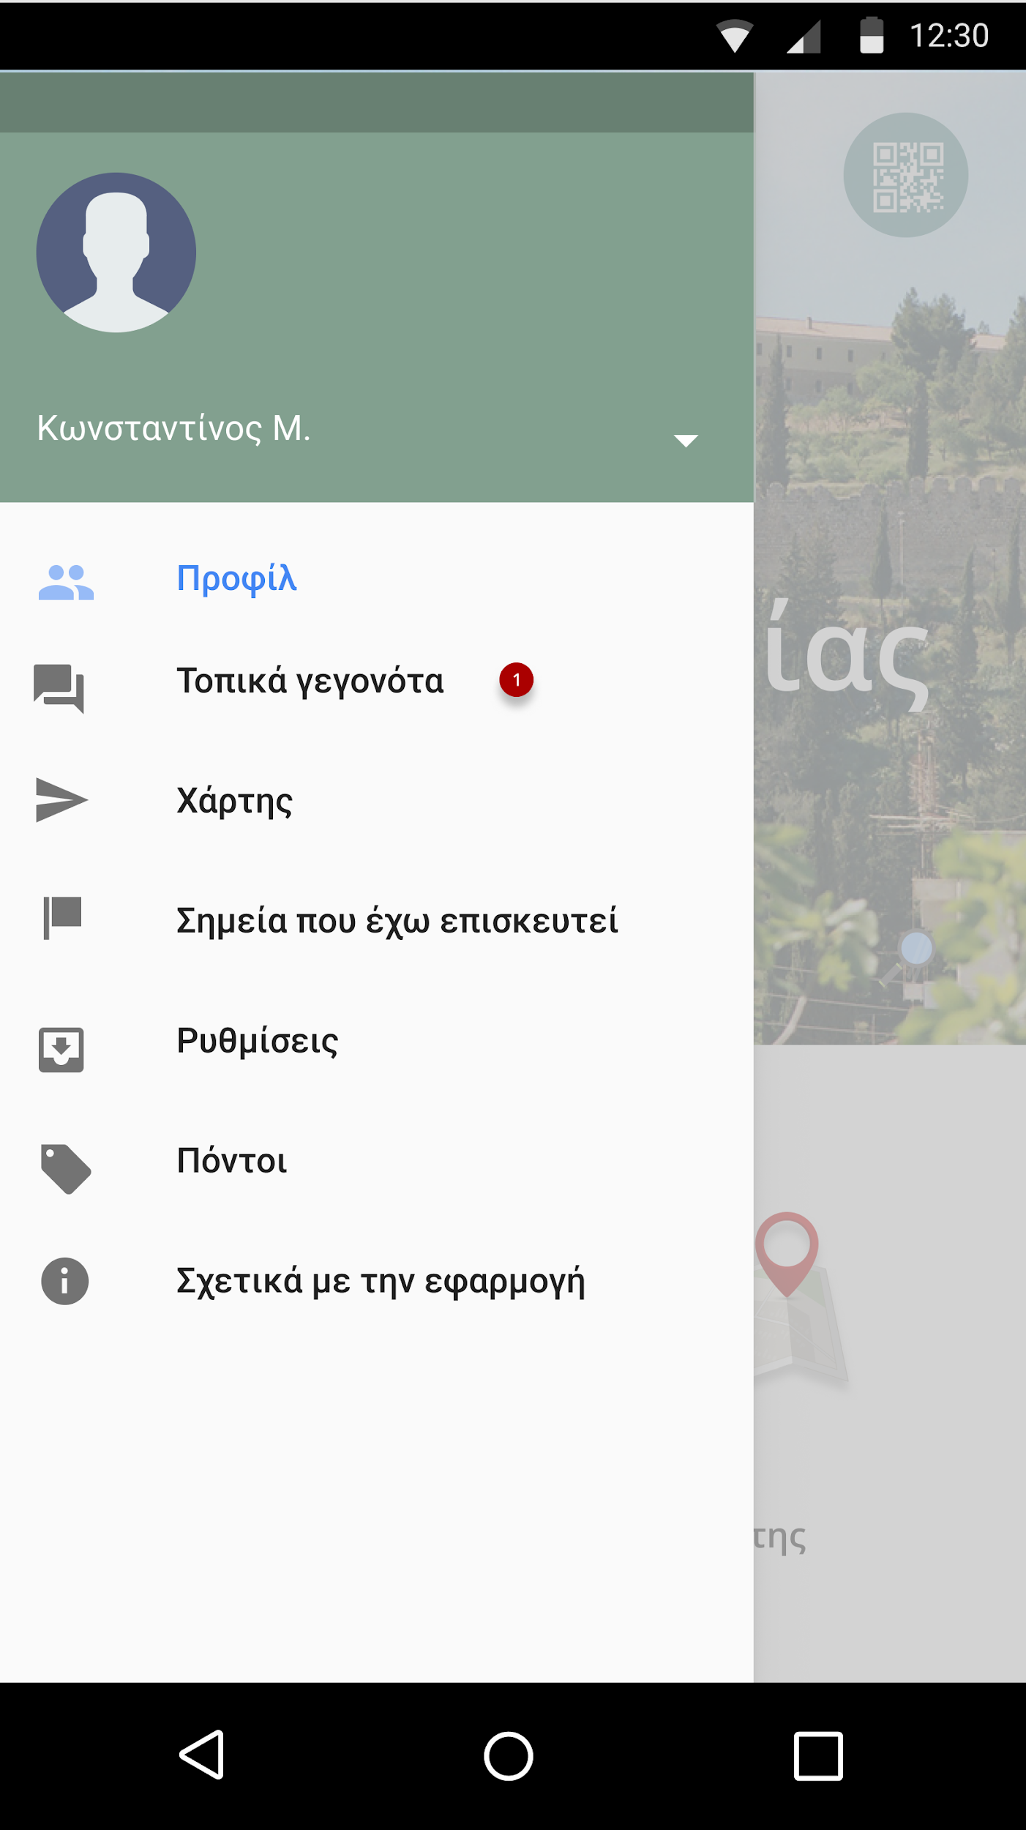
Η Εφαρμογή

Slide 7
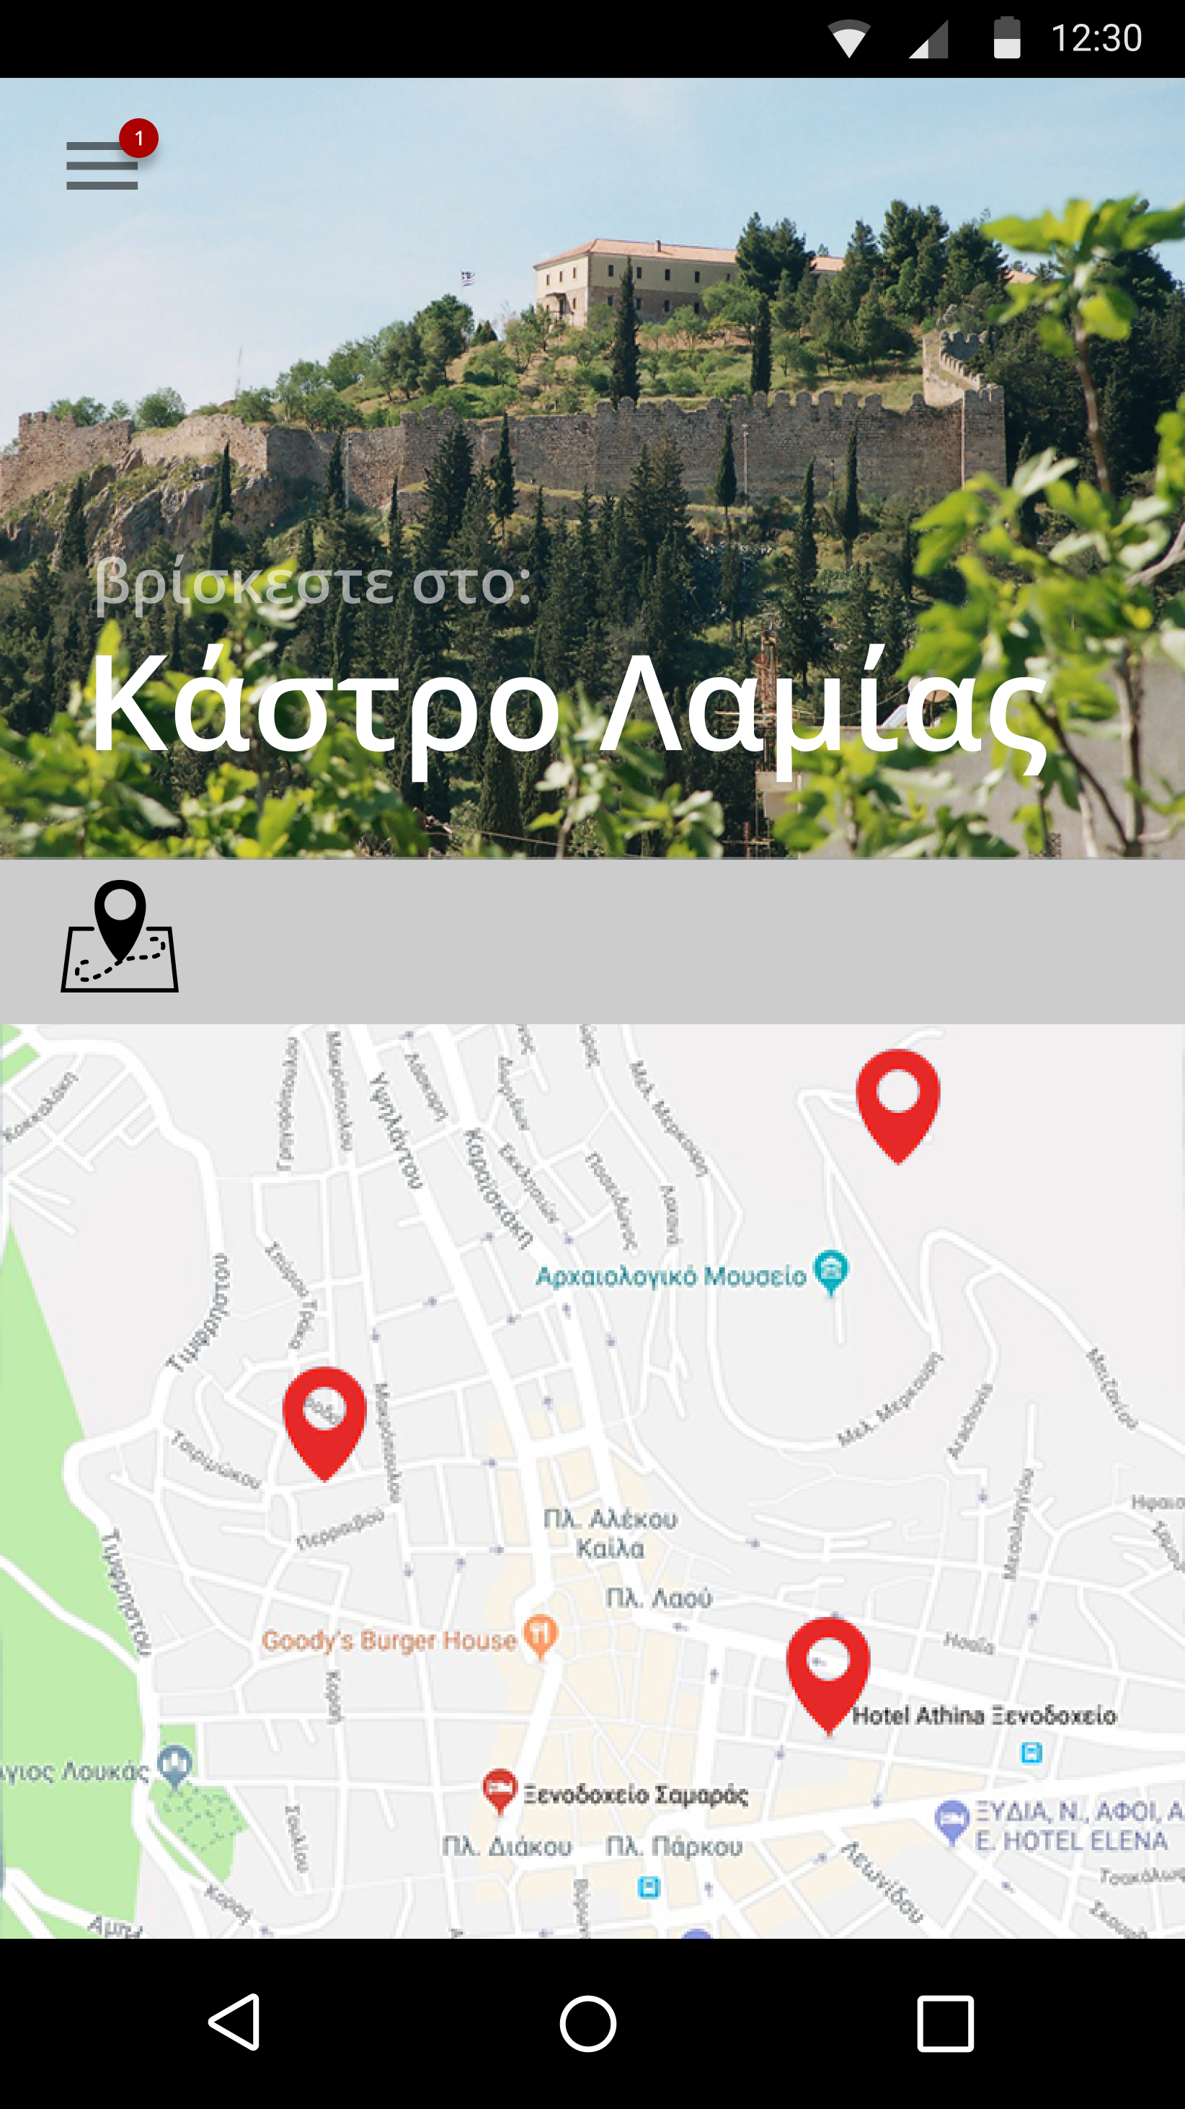

Τοποθεσίες των Beacons
Beacons

Slide 8
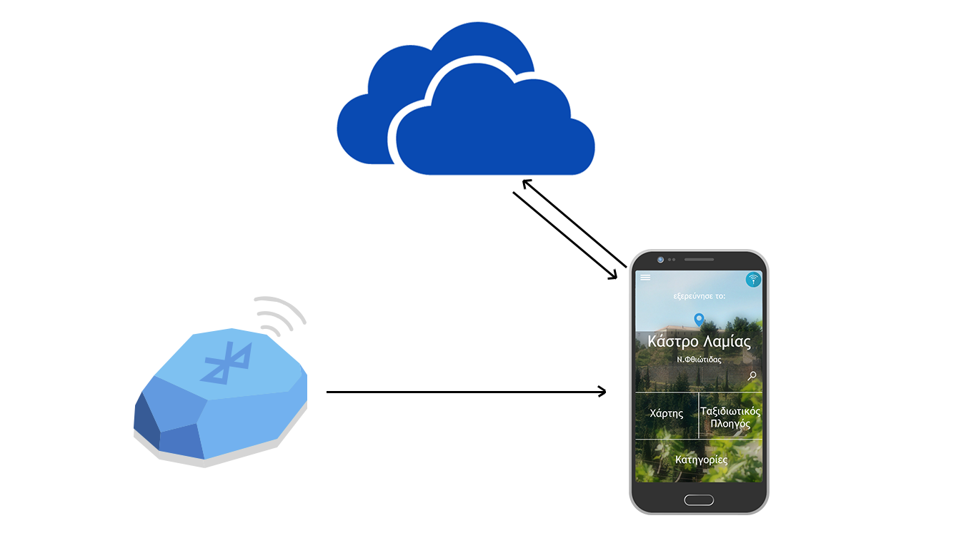
Επικοινωνία με το Cloud

Slide 9
Business Plan
Revenue Streams:
Κουπόνια και πόντοι
“Έξυπνες” Διαφημίσεις
Εταιρείες Κινητής Τηλεφωνίας

Slide 10

Σκοπός μας αρχικά είναι η ενσωμάτωση 400 επιχειρήσεων και μελλοντικά η επέκτασή μας σε όλη την Ελλάδα
Περισσότερες από 10.400 επιχειρήσεις υπάρχουν στη Φθιώτιδα σύμφωνα με στοιχεία του Επιμελητηρίου Φθιώτιδας

Slide 11
Ευχαριστούμε πολύ!
Έχετε κάποιες ερωτήσεις;

